Slide 1
图像处理与深度学习
课程简介
北京林业大学
聂笑盈

Slide 2
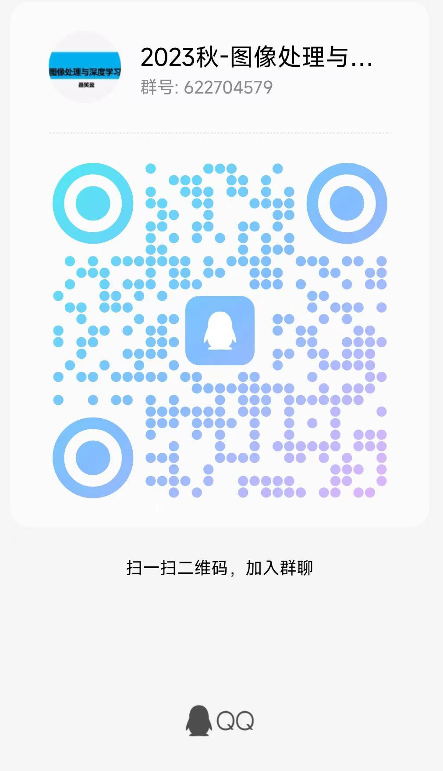
课程简介
40学时，讲课28学时，实验12学时
考核方式
平时（考勤+实验=60分）
大作业（40分）
Notes:
讲课是8次课，每次3节课。实验第7周才开始。实验3-4次，每次2节课。

Slide 3
课程内容
深度学习概述(AI,ML,DL)
线性回归、逻辑回归(单变量、多变量、多分类)
全连接神经网络
卷积神经网络
生产式深度学习（RNN,TL,GAN）
... 数据集、竞赛平台、学习框架 ...
--- 实验1
--- 实验2
--- 实验3
Notes:
循环神经网络、迁移学习，生成对抗网络

Slide 4
课程内容
Python语言
Jupyter Notebook
编辑器：
Vscode/pycharm/Eclipse……
Notes:
百度飞浆有个AI studio可以用百度的计算资源。而不用必须依赖自己的机器了。
Jupyter Notebook（此前被称为 IPython notebook）是一个交互式笔记本，支持运行 40 多种编程语言。

